Slide 1

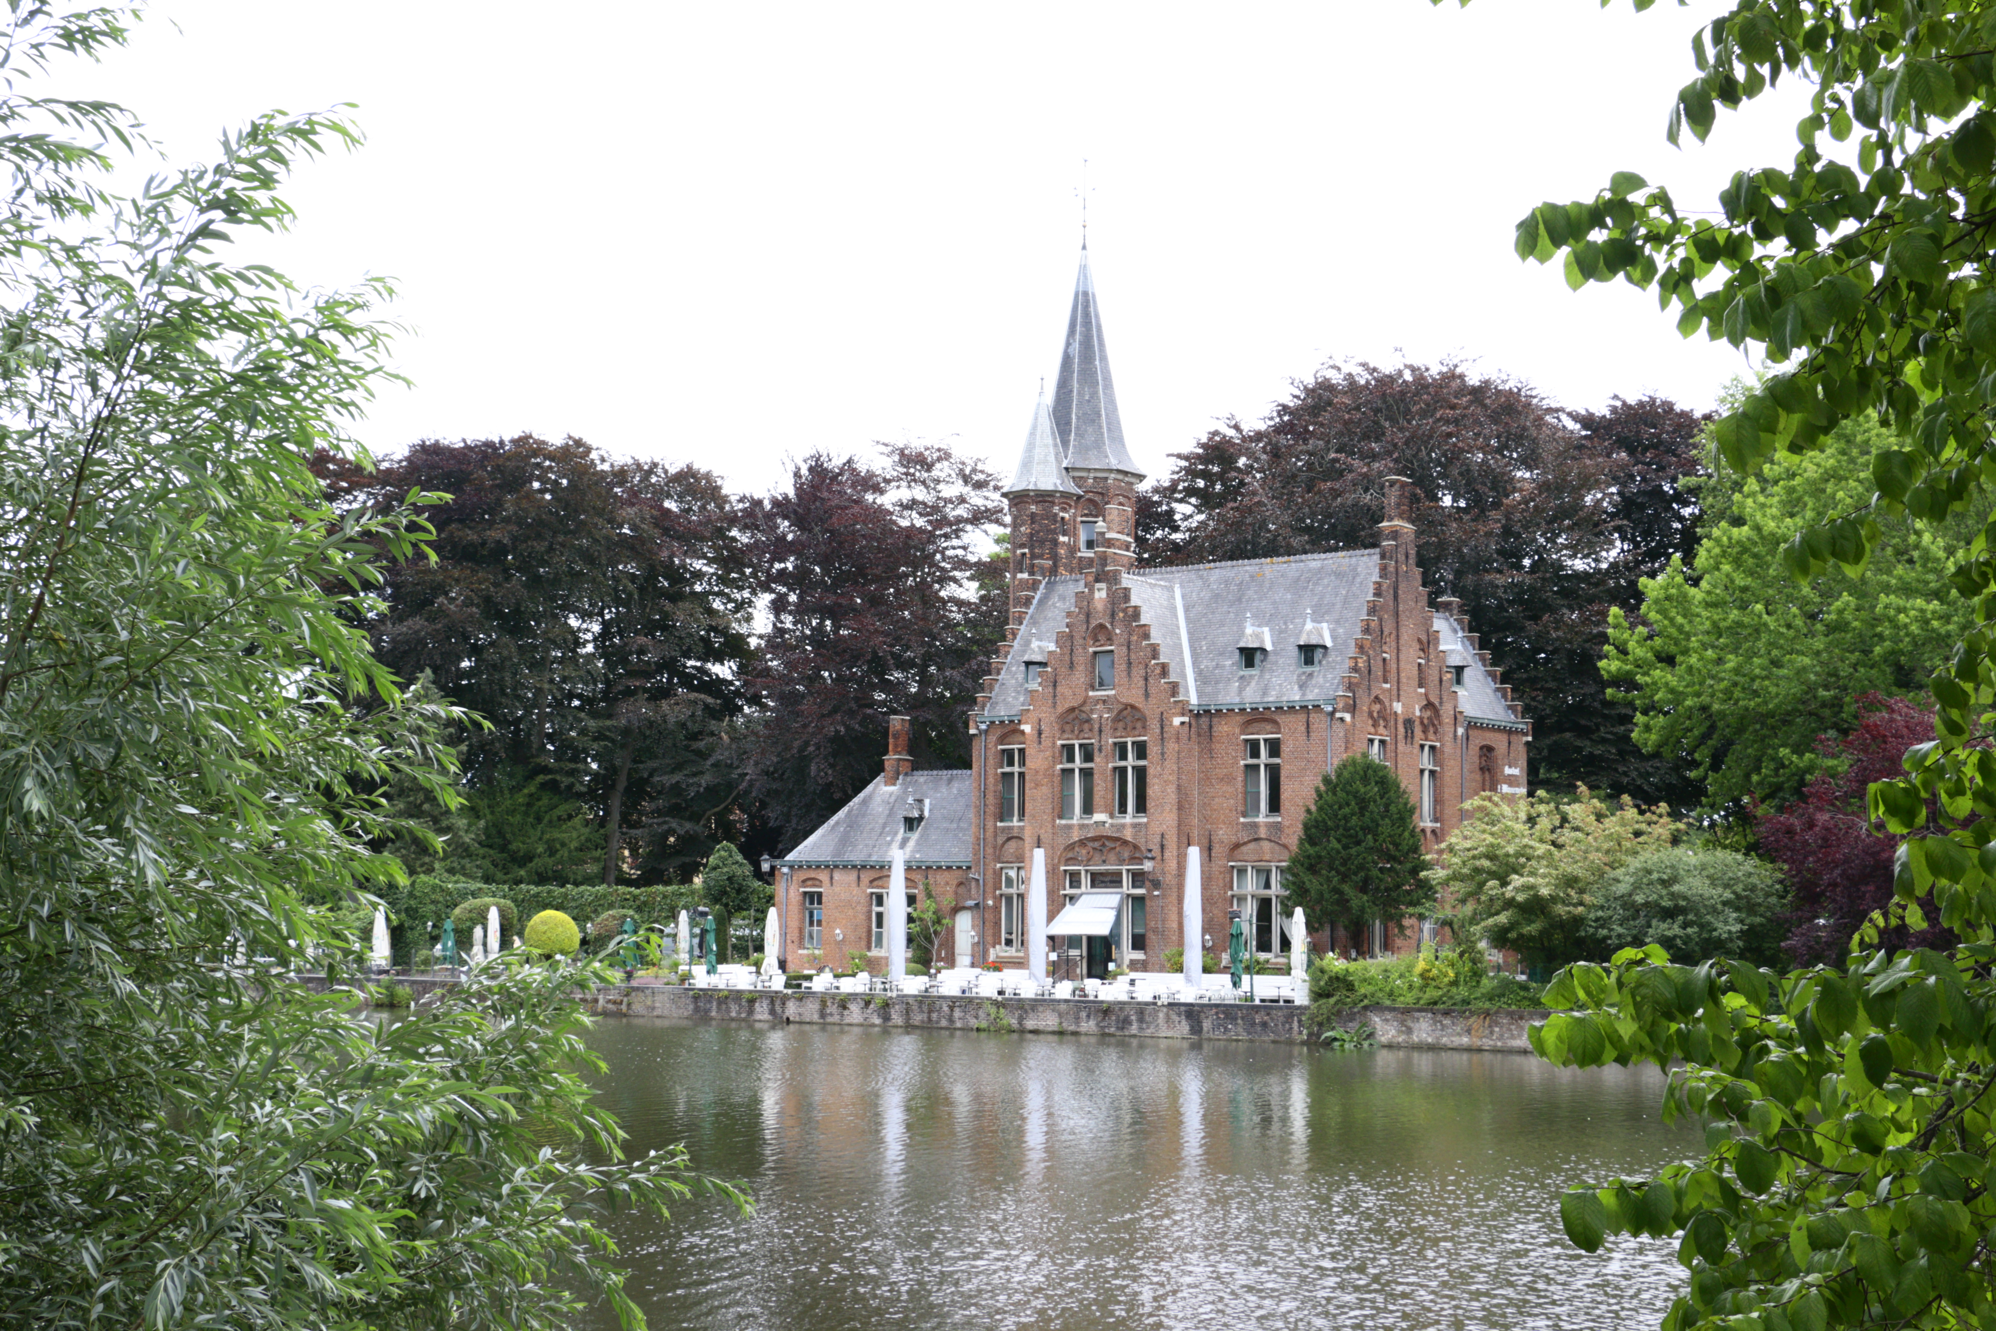
ABERTURA DE DIAGFRAGMA
Diafragma cerrado
mayor profundidad de campo

Slide 2
PROFUNDIDAD DE CAMPO
La profundidad de campo es el grado de nítidez entre diferentes objetos a diferentes distancias de la cámara.
Se controla seleccionando un número f en un menú digital.
Entre más cerrado sea el diafragma, mayor será la profundidad de campo.
El efecto de profundidad de campo afecta por delante y por detrás del objeto que este enfocado.
Por lo tanto, a menor valor numérico corresponde al diafragma más abierto y obtendremos poca profundidad de campo.
Entre más alto sea el número, el diafragma se irá cerrando y se amplía la profundidad de campo.

Slide 3
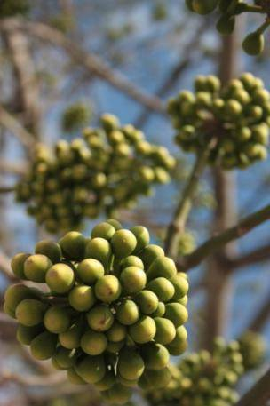
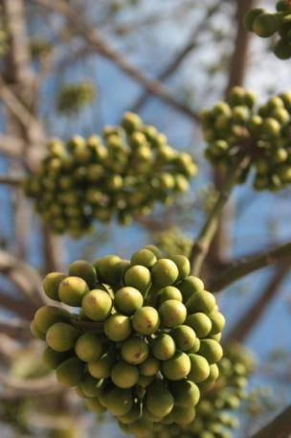
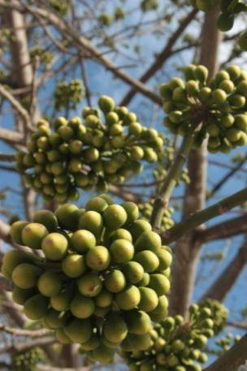
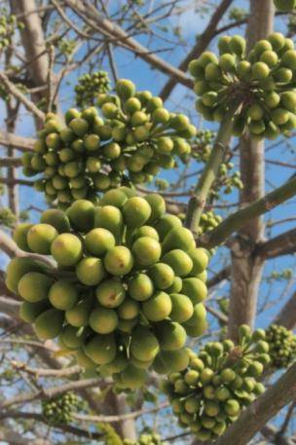
ABERTURA DE DIAGFRAGMA
Diafragma cerrado
mayor profundidad de campo
f 5.6 f 8 f 11 f 16

Slide 4
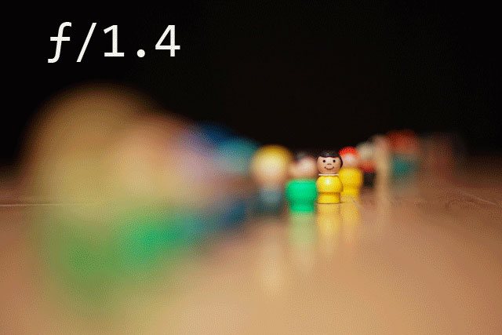

Slide 5
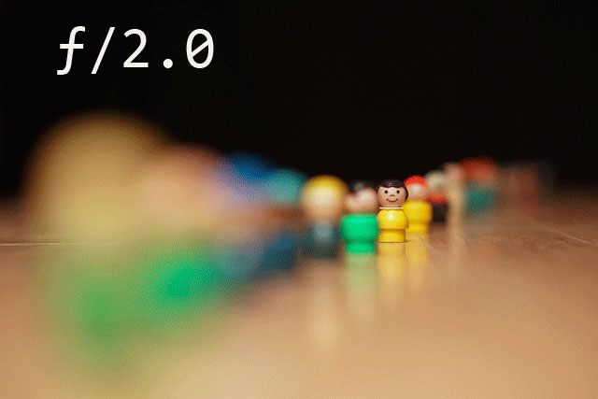

Slide 6
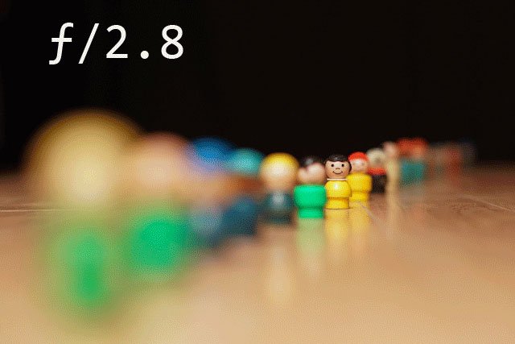

Slide 7
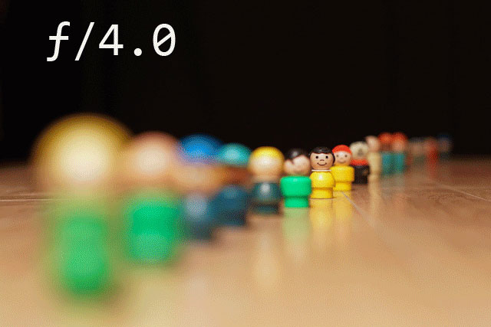

Slide 8
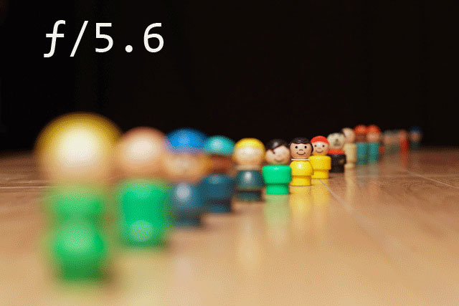

Slide 9
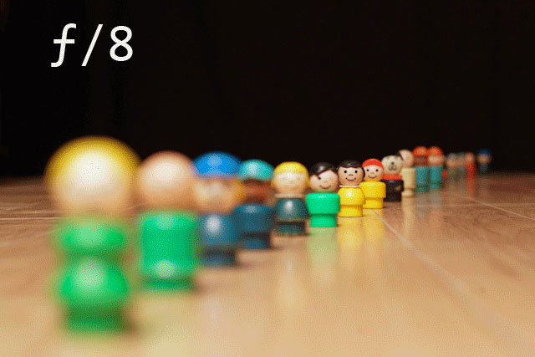

Slide 10
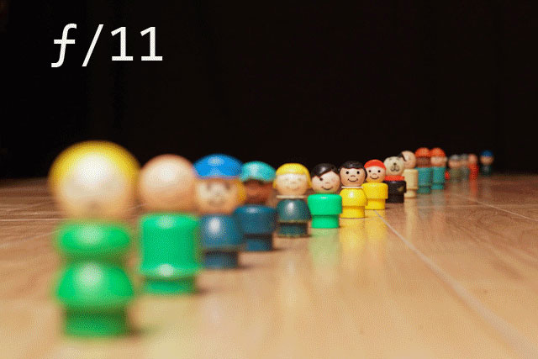

Slide 11
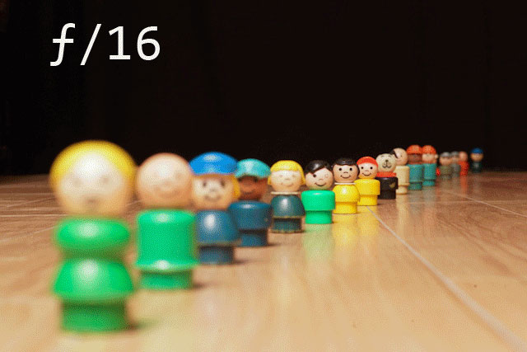

Slide 12
